Slide 1










STRATEGIPLAN
2024 - 2027

Slide 2
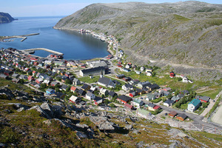
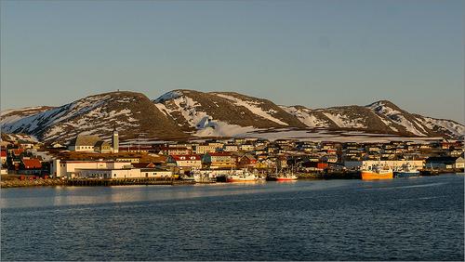
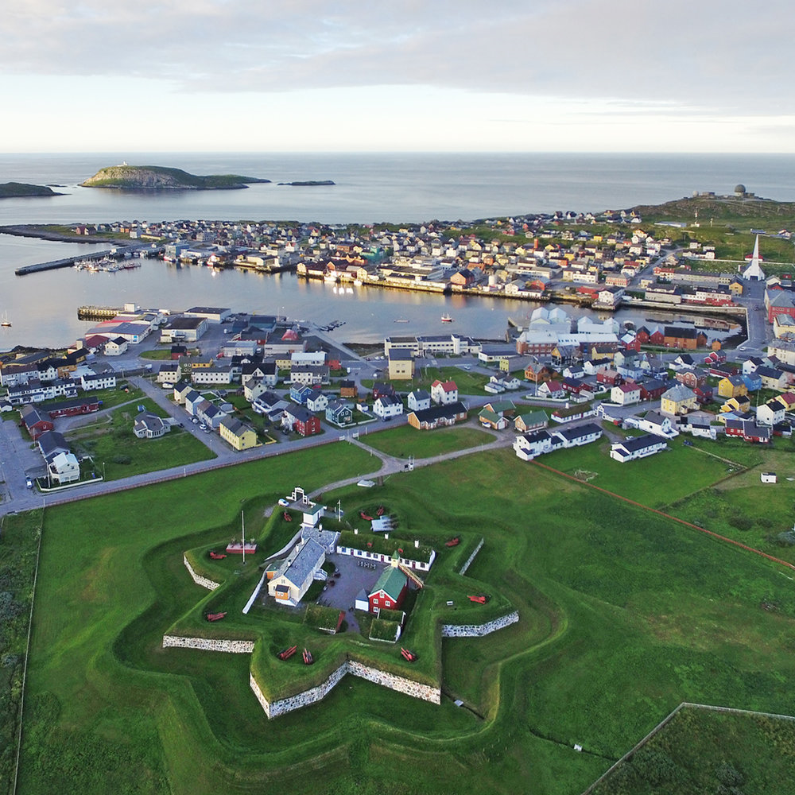
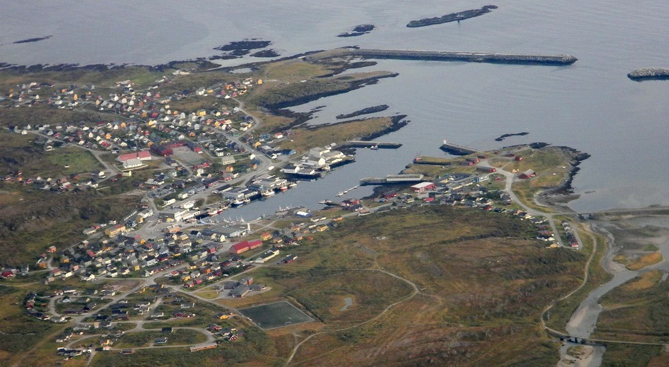
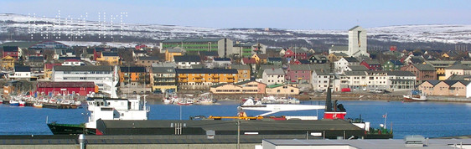
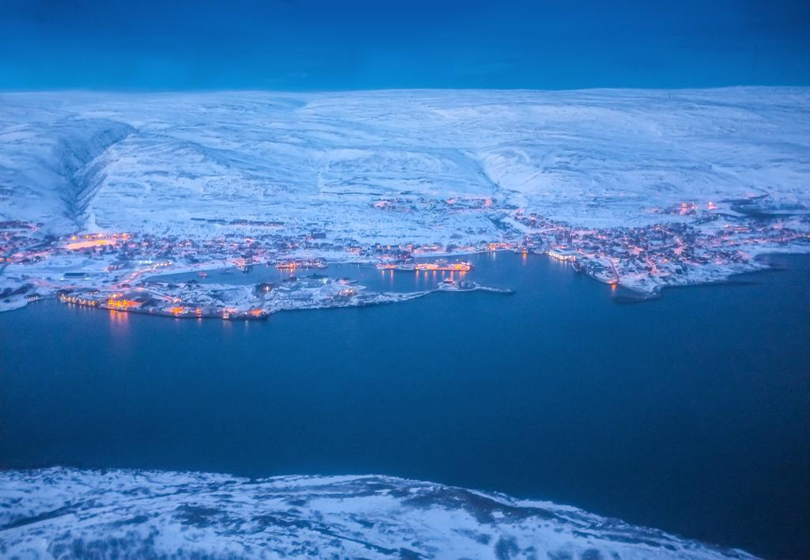
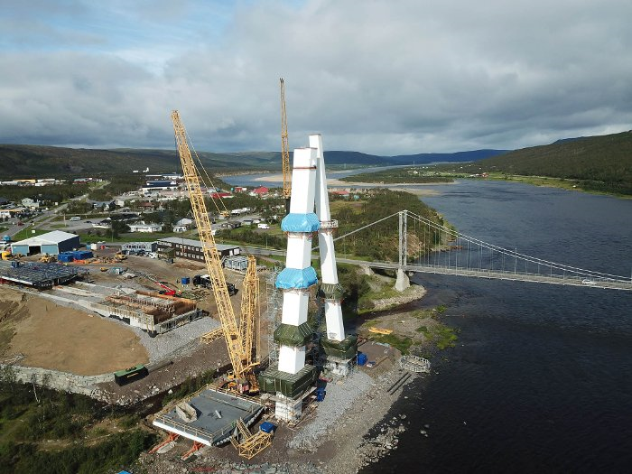
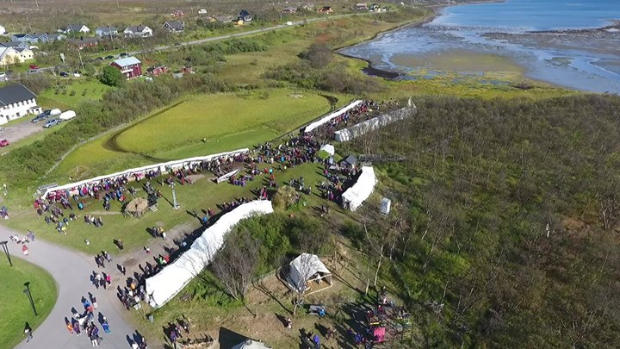
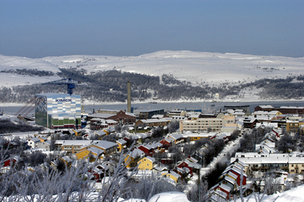
Båtsfjord
Sør-Varanger

Slide 3


Øst-Finnmarkrådet skaper bærekraftig vekst for folk, næringsliv og samfunn!
Vår rolle er å være initiativtaker, pådriver og gjennomfører.

Slide 4







HOVEDMÅL | DELMÅL | FOKUSOMRÅDER | AKTIVITETER (Ikke utfyllende og i egen plan) | PERSPEKTIVER | VERDIGRUNNLAG
Vi skal bidra til å skape befolkningsvekst i vår region! | Vi skal øke antall arbeidsplasser innen for våre fokusområder | 1. Energi | 420kV-linje til Varangerbotn | Vi skal være en pådriver for å få ting til å skje. | Tøff
 | Vi skal arbeide for å øke investeringer innenfor infrastruktur i regionen, ved aktivt påvirkning av fylke og stat | 2. Infrastruktur | Jernbane til Kirkenes Arbeide for at NTP hensyn tar behov i Øst-Finnmark | Vi skal være til for våre medlemmer og det skal være attraktivt å være medlem her. | Vi er offensive - vi tar tak når det gjelder.
Vi skal være en attraktiv arbeidsmarkedsregion som rekrutterer unge, kompetente mennesker. | Vi skal styrke satsningen på kompetanseutvikling i Øst Finnmark, ved å få på plass flere relevante utdanningstilbud | 3. Fiskeri og havbruk | Øke råstoffgrunnlaget for hvitfisksektoren. Følge opp rapporten fra Bearbeidingsutvalget. Bedre rammebetingelser for rekrutering av unge fiskere. Tilrettelegge for bærekraftig havbruk | Vi skal være synlige og vi skal utgjøre en forskjell for regionen vår. | Vi er modige - vi tør gjøre nye og utradisjonelle ting.
 |  | 4. Reiseliv | Rammebetingelser Arbeide for mer samordning av Visit selskapene i regionen | Vi bidrar med mat, energi, mineraler og opplevelser til hele verden. | Vi får ting til å skje.
 |  | 5. Offentlige oppgaver | Samarbeid om desentraliserte oppgaver som kan gjøres i vår region | Vi samarbeider - det som er bra for medlemmene er også bra for regionen. | Raus
 |  | 6. Kompetanse | Hele utdanningsløp i Øst-Finnmark Flere tilbud om desentralisert høyere utdanning. |  | Vi er inkluderende - vi er for alle medlemmene og deres innbyggere
 |  |  |  |  | Vi er samlende - vi jobber i lag og for hverandre.
 |  |  |  |  | Tydelig
 |  |  |  |  | Vi er klar - vi går ikke rundt grøten.
 |  |  |  |  | Vi er åpen og ærlige.
7. Forsvar og beredskapog beredskap
Forsvar og beredskap skal høyne overvåkenheten og bygge lokalsamfunn

Slide 5
Forslag til virksomhetsplanen for 2024
- Våre prioriterte oppgaver
Nordområdepolitikk:
  Arbeide aktivt for at internasjonal avdeling i fylkeskommunen får de nødvendig resurser til å utvikle nordområdepolitikken og ta eierskap til kontoret i Brussel
  Engasjere oss og styrke de internasjonale institusjonene i Barentsregionen som for eksempel Barentssekretariatet
  Gjennom vår satsning på internasjonalt arbeid, søke midler for å være tilrettelegger for funksjoner som kommunene ikke har kapasitet til å gjøre jfr internasjonale satsinger.
  Våre rike naturresurser og arealer skal gi grunnlag for livsdyktige lokalsamfunn
Det grønne skifte:
  Arbeide aktivt med det grønne skifte. Regionen må bli best på fornybar energi som kan brukes i kommende industrisatsning.
  Følge opp NVE/Statnett sin behandling av konsesjonssøknader og fremdrift knyttet til linjeutbygging
  Støtte helhjertet opp om Hydrogen satsningen i Berlevåg.
  Søke midler til å gjennomføre prosjekter som gjør regionen til en ledene region for bærekraftig samfunnsutvikling.
Rekrutering, utdanning og befolkningssituasjonen:
  Sikre rekrutering til kommunene gjennom aktivt å gjennomføre rekrutteringskampanjer. (KOM) og komme med innspill til regjeringen på personrettede tiltak vi mener vil bidra positivt.
  Satsing på samisk lærer –og sykepleierutdannelse
  Fortsette dialogen med UiT for å utbygge tilbudet i Øst-Finnmark
  Forsøke å videreføre ordningen med Trainee i samarbeid med fylkeskommunen og/eller medlemskommunene.
Fiskeri/Havbruk.
  Arbeide for at den fremlagte kvotemeldingen styrker fiskerinæringen i regionen både på land og sjøsiden
  Rådet skal ha stort fokus på sjømatnæringen.
Reiseliv:
  Fokusere på bedre flyrute tilbud.
  Delta aktivt i å tilrettelegge for reiseliv. Arbeide for mer samordning av reiselivet i regionen.
Næringspolitikk:
  - Større overføringer til de kommunale næringsfond
  - Arbeide for at virkemidlapparatet har en bedre «verktøykasse» for næringslivet i Øst-Finnmark
Samferdsel:
  - FOT ruter,
  - Hurtigrute anbud med krav til frakt av kjølevarer og kjøretøy på alle anløp,
  - Busstilbud som igjennom regularitet øker bruk samt
  - Fraktebåttilbud i Øst-Finnmark må bli bedre.

Slide 6
Generell Lobby virksomhet
Prioriteringer:
  Fiskeripolitikk
  Energi
  Samferdsel- NTP og flyruter
  Utdanning.
  Rekrutteringskampanje
  Gjennom lobby aktiviteter fokusere på hvilken sikkerhetspolitisk rolle Øst-Finnmarks har i dagens internasjonale situasjon, og hvilke tiltak som vi mener vil styrke den sivile beredskapen i regionen.
  Eget Øst-Finnmarkseminar i Oslo for storting og regjeringsapparat.
  Være synlig og gi innspill i Brussel under EU sin diskusjon om Arktisk politikk og urfolksperspektive.

